Slide 1

TECHBOLT KFT
Hálózati Infrastruktúra Projekt
Vizsgaremek Bemutató
Váradi Levente & Nagy Dániel • Apáczai Csere János Szakgimnázium • Dombóvár • 2024

Slide 2

👥 CSAPATTAGOK BEMUTATKOZÁSA
Váradi Levente
Nagy Dániel
Szerepkör:
Szerepkör:
Infrastruktúra Specialista • Hálózati Architekt
Project Manager • Tesztelő
Feladatok:
Feladatok:
✔ Dokumentáció készítés ✔ Tesztelési terv ✔ Sprint tervezés
✔ Router konfiguráció ✔ OSPF beállítás ✔ Tűzfal & ACL szabályok

Slide 3

🏢 TECHBOLT KFT – A VÁLASZTOTT VÁLLALAT
📍 Székhely
Budapest
👥 Alkalmazottak
60+ fő
🏭 Részlegek
7 különböző részleg
💻 Tevékenység
IT tanácsadás, elektronika
🕐 Szolgáltatás
24/7 ügyfélszolgálat
💡 Valós piaci igény + 7 részleg = komplex, de tanulságos projekt
Notes:
kurva

Slide 4
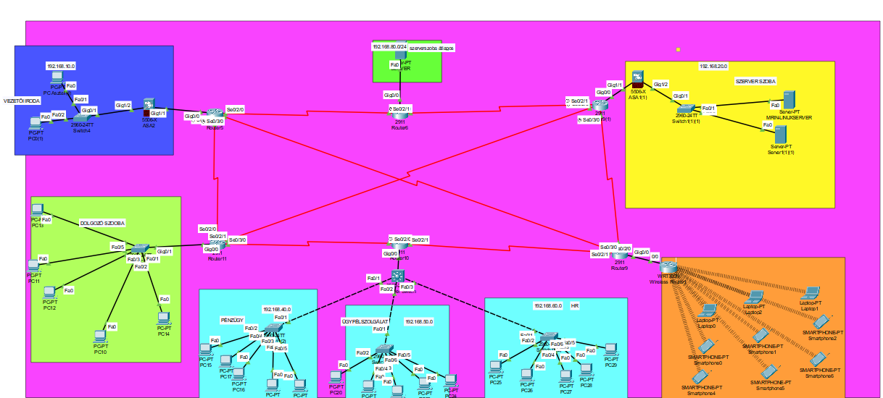
🔧 PACKET TRACER – HÁLÓZATI TOPOLÓGIA
🔴 CORE réteg
7 db Cisco 2911 router
🟡 DISTRIBUTION réteg
6 db Cisco 2960-24TT switch
🟢 ACCESS réteg
33 végberendezés (PC, szerver, nyomtató)
7 RÉSZLEG:
Vezetői iroda • HR • Pénzügy • Ügyfélszolgálat
Dolgozószoba • Raktár • Szerverszoba
Packet Tacer topológia screenshot
Notes:
uohuiuh

Slide 5

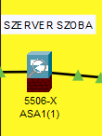
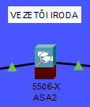
🛡️ BIZTONSÁGI PROTOKOLLOK
TŰZFAL – Cisco ASA 5506-X
Mit csinál:
Be- és kimenő forgalom szűrése, káros tartalom blokkolása
Hogyan:
Stateful inspection – minden kapcsolatot nyomon követ
Konfig:
DMZ zóna • NAT • Port forwarding

Slide 6
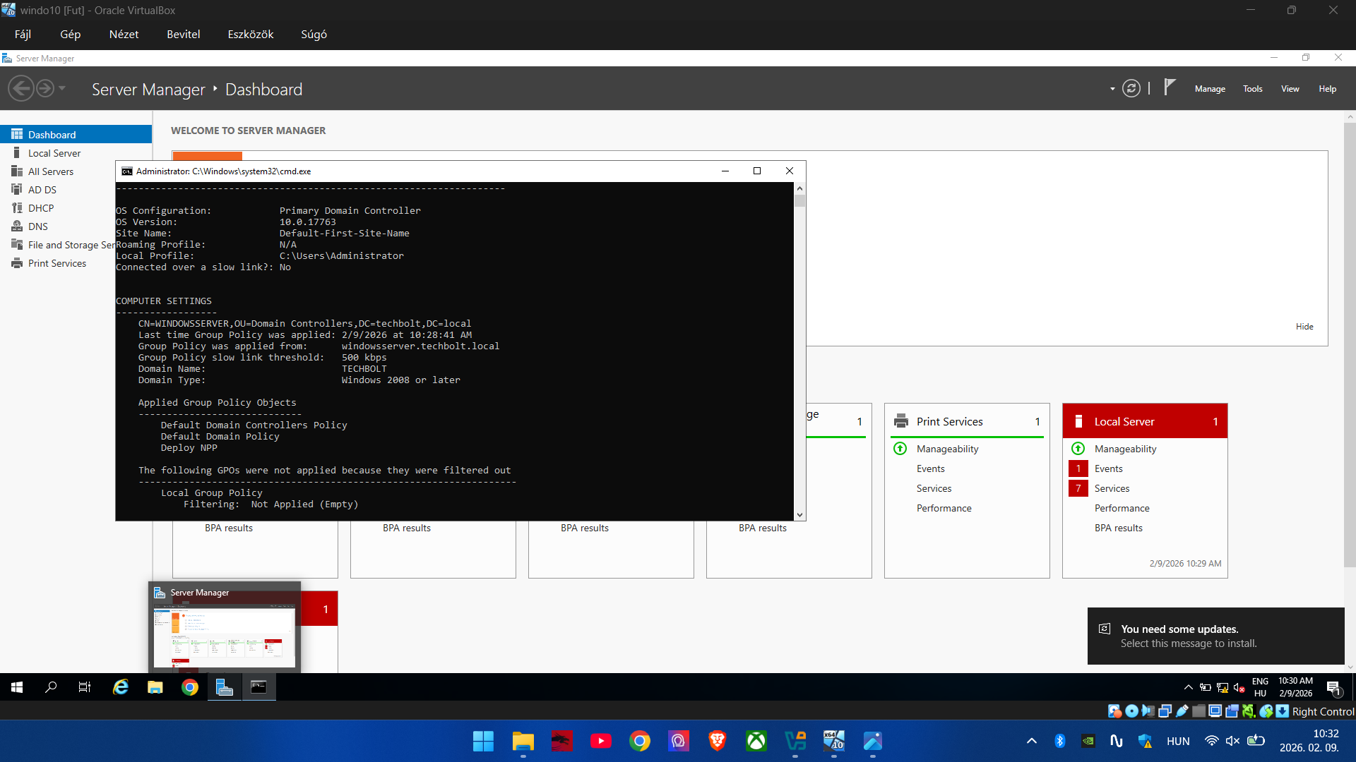
🏢 WINDOWS SZERVER
📍 KÖVETELMÉNYEK
ACTIVE DIRECTORY
DHCP
DNS
FÁJL ÉS NOMYTATÓ MEGOSZTÁS
AUTOMATIZÁLT SZOFTVERTELEPÍTÉS

Slide 7
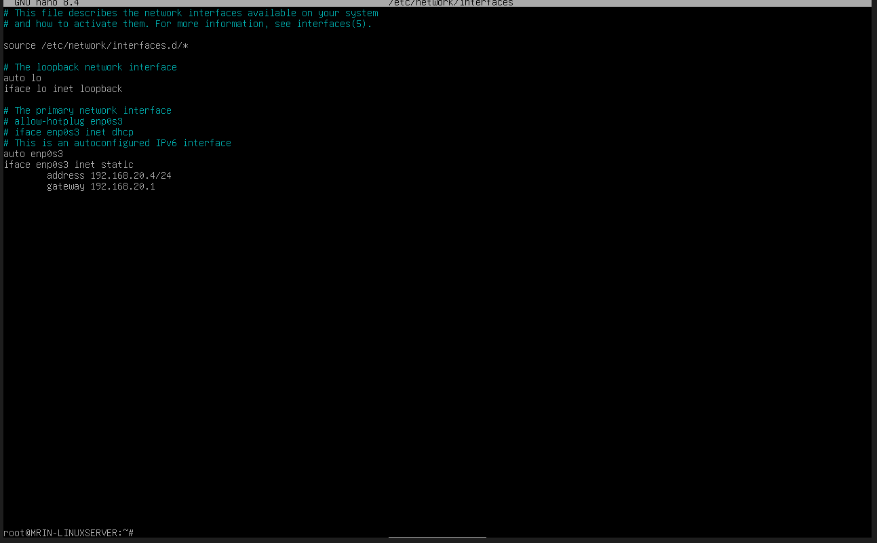
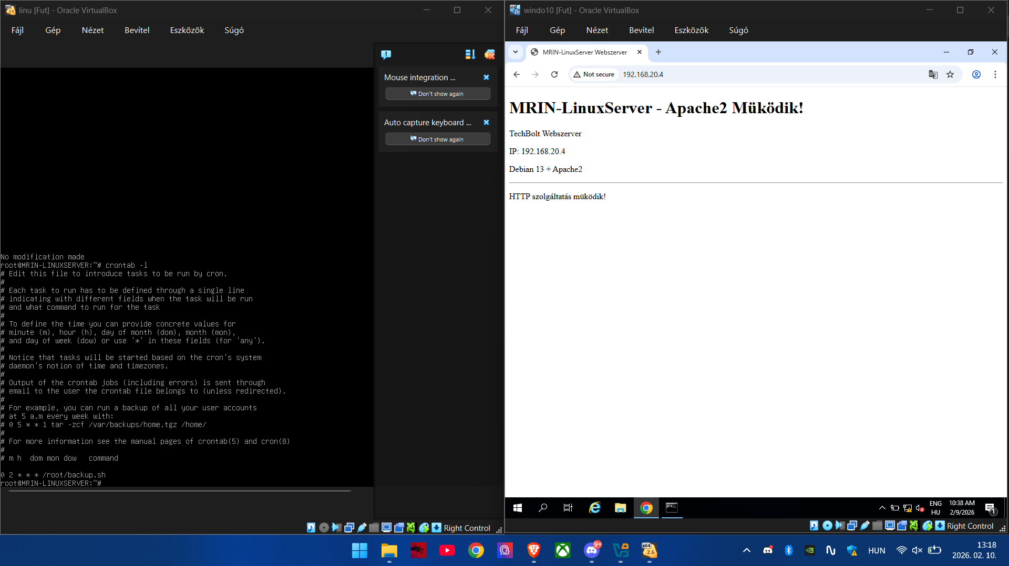
🏢 LINUX SZERVER
📍 KÖVETELMÉNYEK
HTTP/HTTPS – APACHE2 WEBSZERVER
AUTOMATIZÁLT MENTÉS
💡 Kép az Apache2 szerverről

Slide 8
🌐 HÁLÓZATI PROTOKOLLOK
🔀 OSPF
🔲 VLAN
Open Shortest Path First
Virtual LAN
Dinamikus routing – automatikusan keresi a legrövidebb utat. Ha kiesik egy link, azonnal új útvonal!
Hálózat szegmentáció – 1 fizikai hálózat több virtuális részre. Biztonság ↑ • Teljesítmény ↑
📡 DHCP
🔒 ACL
Dynamic Host Config Protocol
Access Control List
Automatikus IP kiosztás – szerver adja ki az IP-t, maszkot, gateway-t és DNS-t.
Hozzáférési szabályok – ki mit érhet el. Pl. HR csak a bérszámfejtéshez fér hozzá!

Slide 9
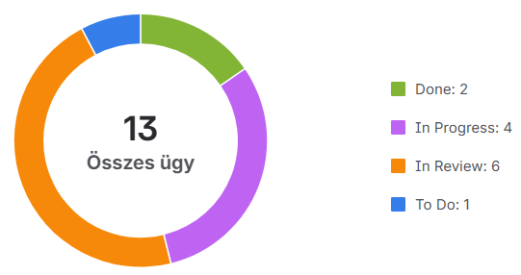
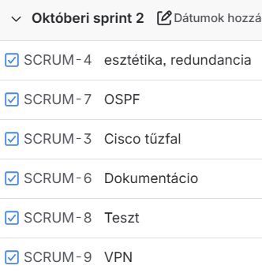
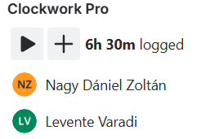
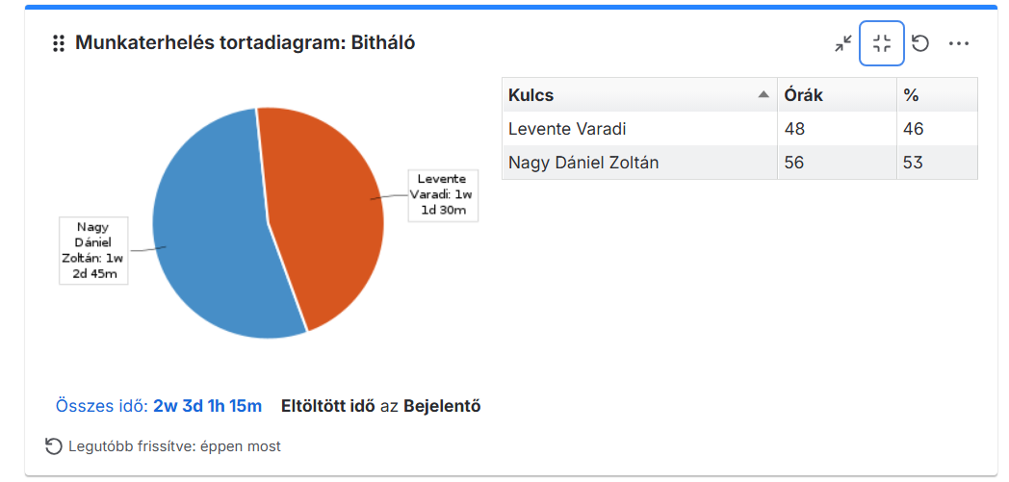
📋 JIRA – PROJEKTMENEDZSMENT
IDŐ LOGOLÁS
MUNKAFOLYAMAT NYOMONKÖVETÉSE
FELADAT KIOSZTÁS

Slide 10
📊 PROJEKT STATISZTIKÁK
⏱️ Időráfordítás megoszlása
🖥️ Eszközök megoszlása
40% Implementáció
58%
16%
30% Tervezés
PC – 22 db
Switch – 6 db
20% Tesztelés
18%
8%
10% Dokumentáció
Router – 7 db
Szerver – 3 db

Slide 11
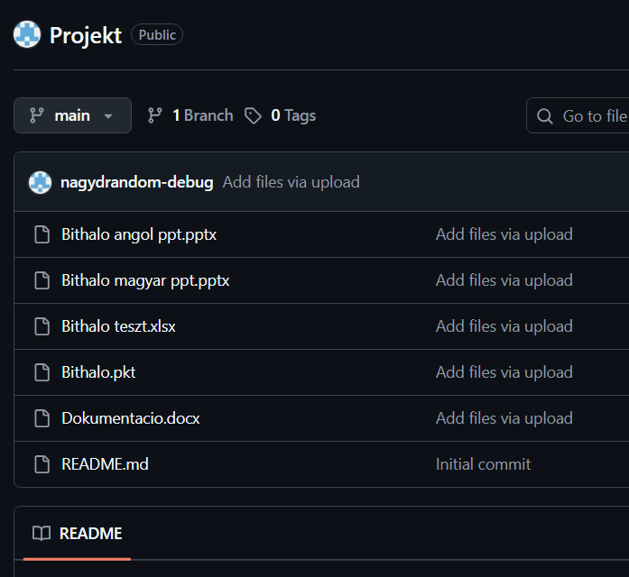
🐙 GIT & GITHUB – VERZIÓKEZELÉS
🌿 Branch stratégia
Main + feature branch-ek
💬 Commit konvenció
Szemantikus commit üzenetek
🔁 Pull Request
Code review minden merge előtt
📦 Tárolt tartalmak:
.pkt fájlok • Konfigurációk • Dokumentációk • Tesztek • Prezentáció

Slide 12
⚡ SCRUM MÓDSZERTAN
8
📋 Sprint Planning
Heti feladatok megtervezése
Sprint összesen
💬 Daily Stand-up
1
Napi 15 perces egyeztetés Discordon
Havi sprintek
✅ Sprint Review
Heti eredmények bemutatása
15'
🔄 Retrospective
Napi megbeszélés
Mit csináltunk jól? Mit javítsunk?

Slide 13
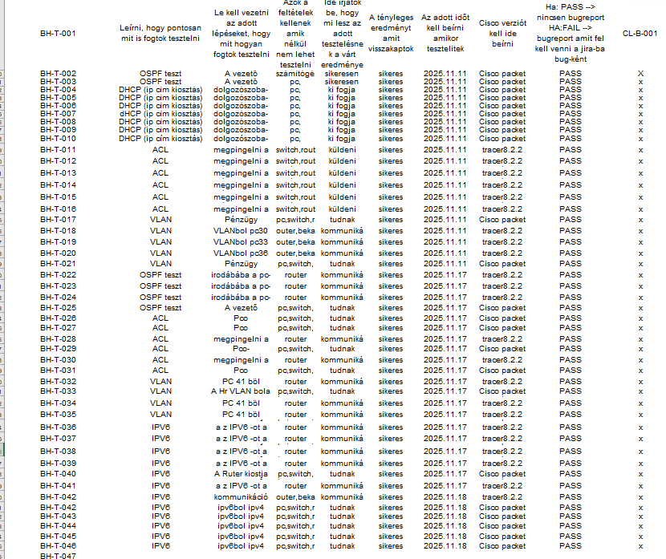
🧪 TESZTELÉSI FOLYAMAT
🔹 Unit teszt
100
Egyedi eszközök működése
🔸 Integrációs teszt
teszteset
Részlegek közötti kommunikáció
88% ✅
🔶 Rendszer teszt
Teljes hálózat működése
🛡️ Biztonsági teszt
ACL szabályok, tűzfal, ipv6, vlan

Slide 14
PROJEKT ÖSSZEGZÉS
🌐 Modern hálózat
⚡ Agilis módszer
Cisco eszközök, 3 rétegű architektúra
8 sprint, Scrum + Jira + GitHub
✅ 100% teszt
📄 Dokumentáció
54 teszteset, teljes lefedettség
Részletes műszaki leírás
🙏 Köszönjük a figyelmet!
Váradi Levente & Nagy Dániel • Apáczai Csere János Szakgimnázium • 2026

